Slide 1
기초컴퓨터 프로그래밍 팀 과제(10조)
신동준
최우형
최민준
박녕준

Slide 2
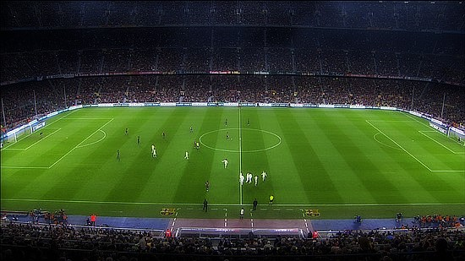
월드 테마 - 축구장

Slide 3
대표테마
1.트로피
2.CAU 스포츠센터
3.축구장
4.열기구

Slide 4
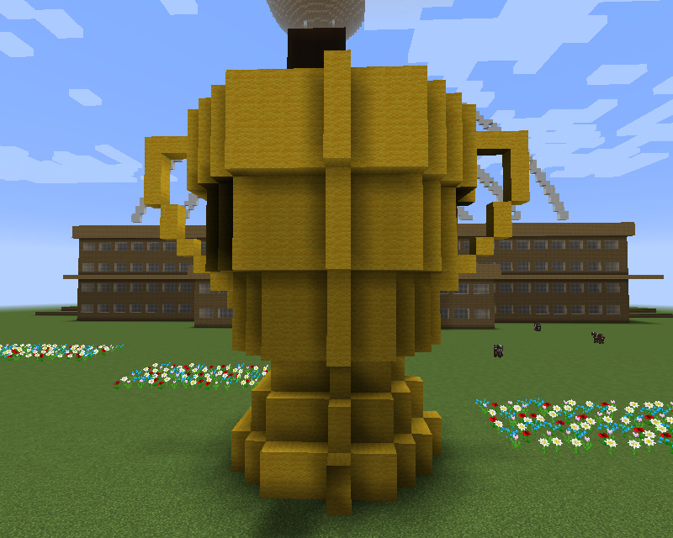
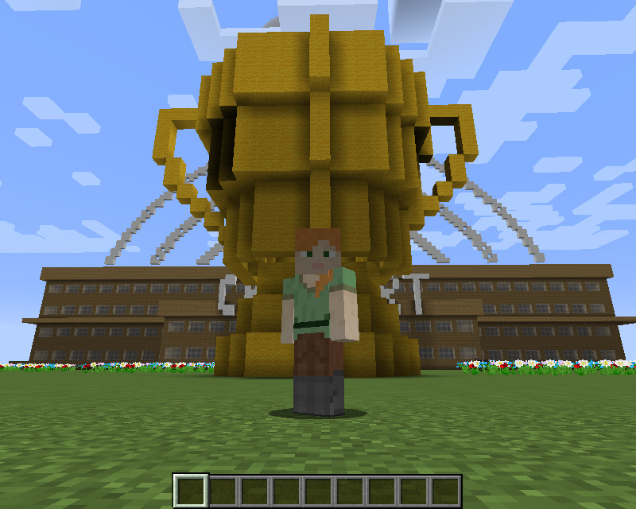
트로피

Slide 5
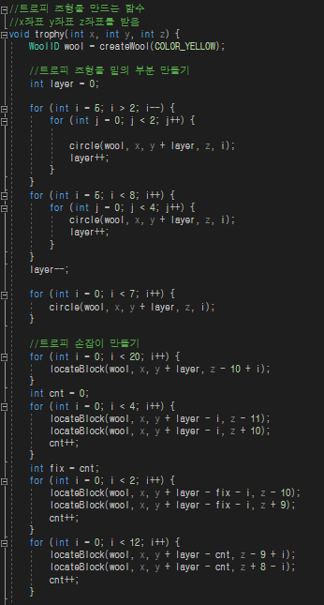
트로피 함수
트로피 조형물 밑 부분은 기본함수 circle()과 for문을 활용하여 만들었다.
트로피 손잡이 부분은 for문을 활용하여 만들었다.

Slide 6
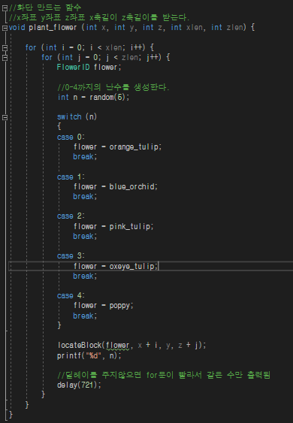
화단 함수
트로피 주변을 꾸며주기 위해 화단 함수를 제작하였다.
기본함수 random(), delay() 함수 그리고 switch문을 사용하여 제작하였다.

Slide 7
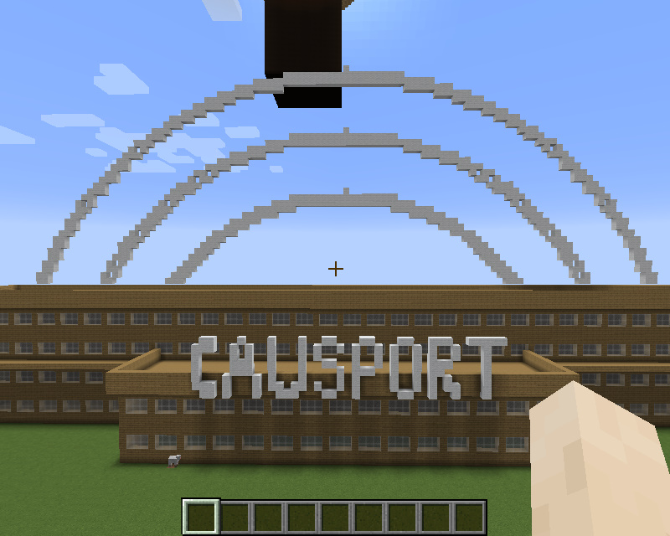
CAU 스포츠센터

Slide 8
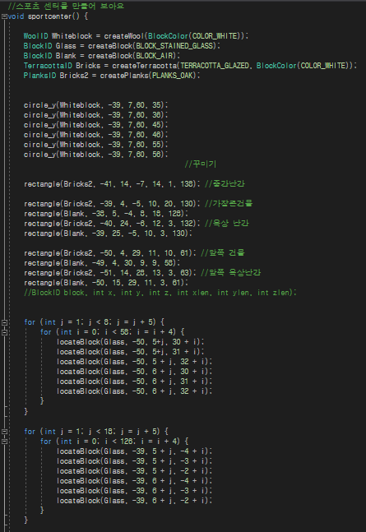
스포츠센터 함수
기본함수 rectangle()을 이용하여 스포츠센터 건물을 제작하였다.
기본함수 circle()을 이용하여 스포츠센터에 하이라이트를 주었다.

Slide 9
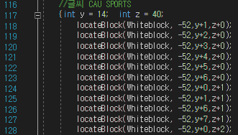
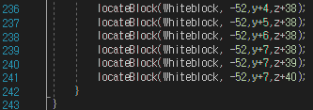
스포츠센터 CAU 도트
최우형 형이 엄청난 열정으로 하나하나 도트로 찍어냈다.
124 줄이다.
.
.
.

Slide 10
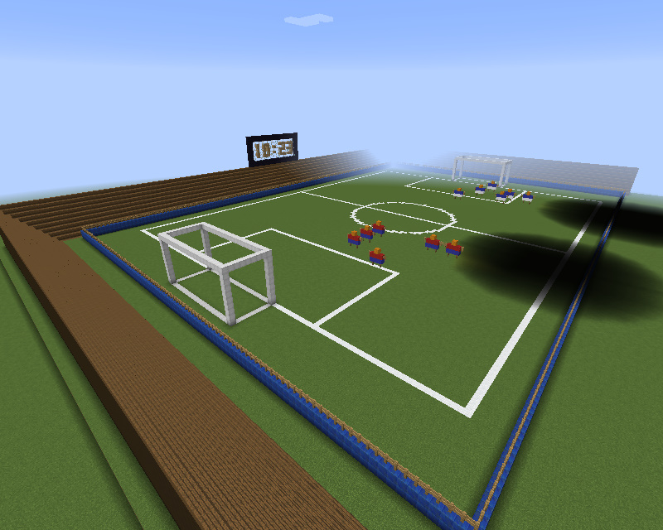
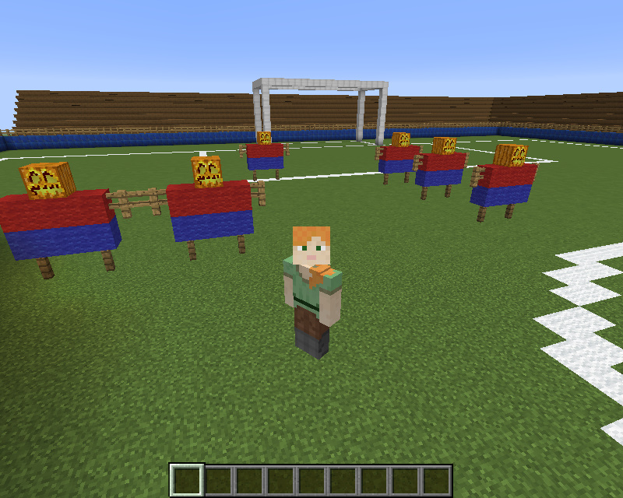
축구장

Slide 11
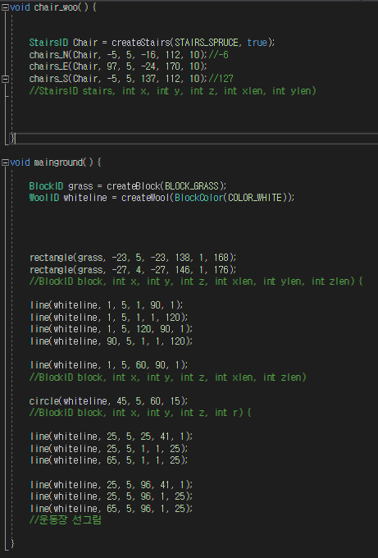
축구장 – 축구필드, 관중석 함수
기본함수 rectangle()과 line()을 이용하여 축구 필드를 만들었다.
기본함수 chairs_N,E,S()를 사용하여 관중석을 설치했다.

Slide 12
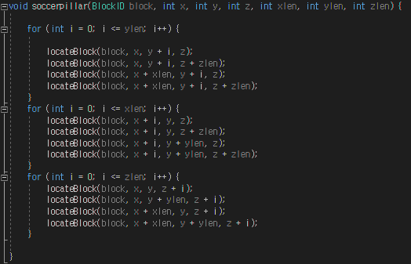

축구장 – 골대 함수
포문을 활용하여 soccerpillar(int x, int y, int z) 함수를 만들고 거기에 좌표를 대입하여 골대를 만들어냈다.

Slide 13
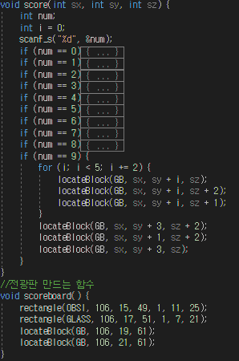
축구장 – 전광판 함수
도트 찍기 작업을 통해 score()함수를 만들어 전광판에 나타날 숫자들을 만들어주었다.
기본함수 rectangle()과 위의 score()함수를 통해 입력한 수를 전광판에 띄우는 함수를 만들었다.

Slide 14
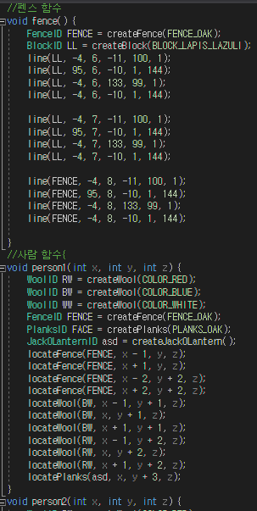
축구장 – 펜스, 선수 함수
기본함수 line()을 이용하여 필드와 관중석 사이에 펜스를 치는 함수를 만들었다.
도트 작업을 통해 사람 모양과 유사하도록 person1()함수를 만들고 wool의 색깔만 바꾸어 상대팀인 person2()함수를 만들었다.

Slide 15
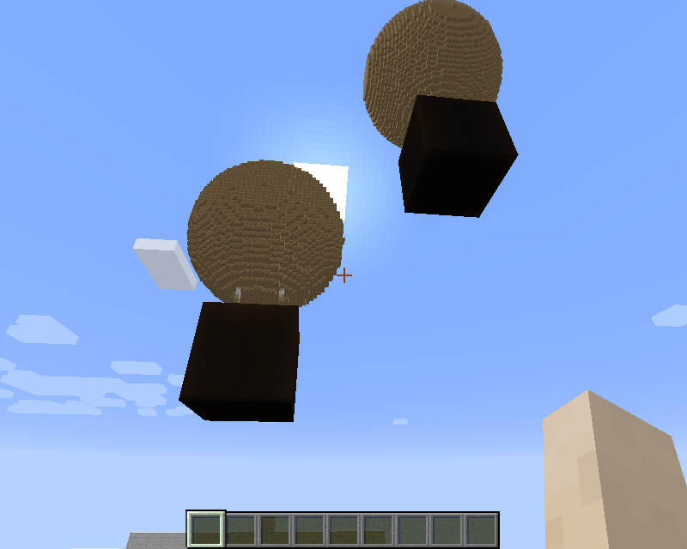
열기구

Slide 16
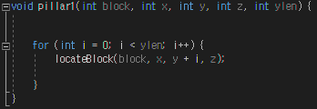
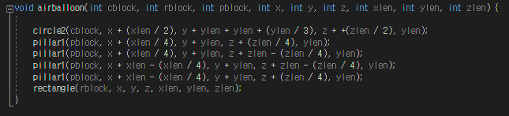

열기구 함수
기둥을 쌓는 pillar1()함수를 만들고 기본함수인 circle() 함수, rectangle()함수와 pillar1()함수를 이용하여 airballon(int x, int y, int z)함수를 만들고 좌표를 대입하여 열기구를 만들어줬다.

Slide 17
기본함수
1. 사각형 만드는 함수
2. 기둥을 만드는 함수
3. 원을 만드는 함수
4. 선그리는 함수
5. 0부터 n-1까지 개의 난수를 생성하는 함수
6. 의자함수N
7. 의자함수S
8. 의자함수E
9. 의자함수W
10. 딜레이함수
11. 구를만드는 함수
12. 축구공 함수

Slide 18
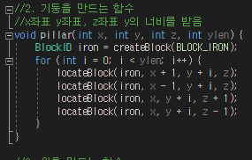
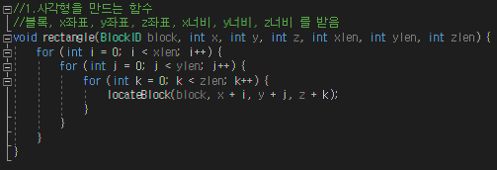
기본함수
사각형 생성 함수
기둥 생성 함수

Slide 19
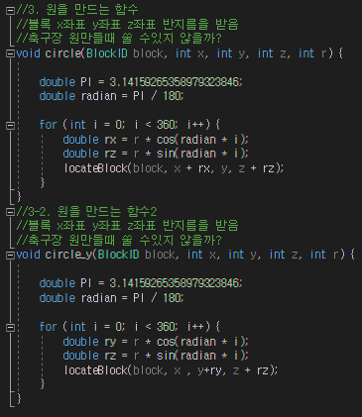
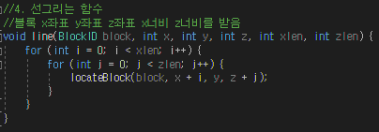
기본함수
원 생성 함수
선 생성 함수

Slide 20
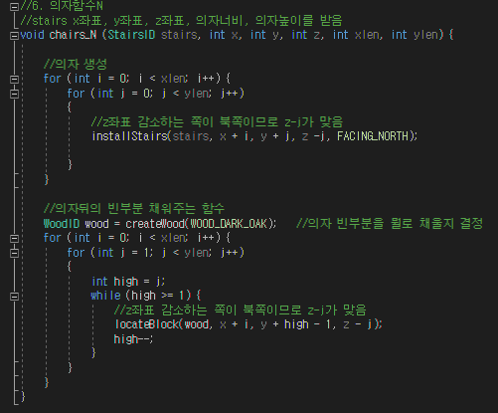
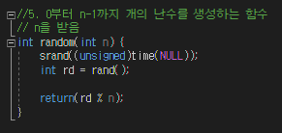
기본함수
난수 생성 함수
의자함수

Slide 21
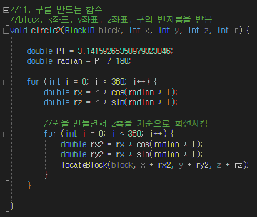
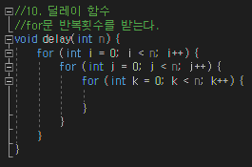
기본함수
딜레이 함수
구 생성 함수

Slide 22
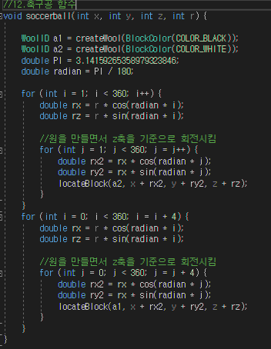
기본함수
축구공 생성 함수

Slide 23
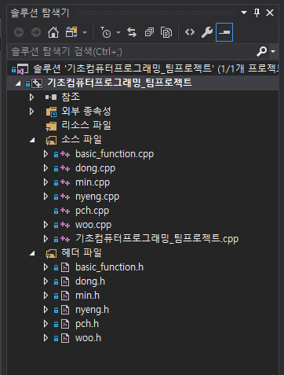
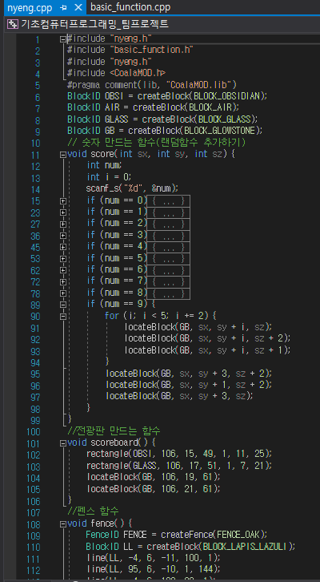
제작과정

Slide 24
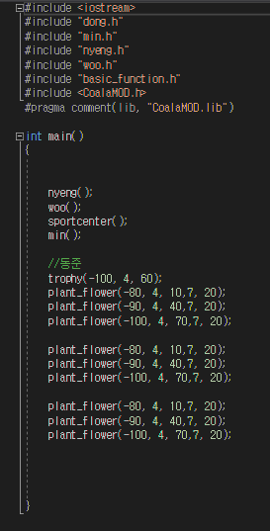
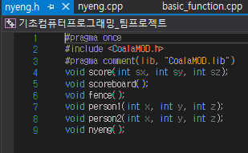
nyeng.cpp에 저장된 함수들을 nyeng.h에 선언해주기.
그 후 메인 함수가 있는 곳에 헤더파일들을 선언해주고 메인함수 안에서 함수들을 실행시켜주었다.

Slide 25
역할분담
신동준 – 트로피, 화단, 기본함수, 소스분할
최우형 – 축구장, 관중석, CAU 스포츠센터
최민준 – 열기구, 골대
박녕준 – ppt, 전광판, 사람, 펜스

Slide 26
감사합니다

